Slide 1
6 Havzada Nehir Havzası Yönetim Planlarının Hazırlanması için Teknik Yardım Projesi
EuropeAid/140294/IH/SER/TR
7. Operasyon Koordinasyon Birimi Toplantısı
Tarih: 31 Ağustos 2022
Yer: Tarım ve Orman Bakanlığı, Beştepe, 22. Kat Toplantı Salonu ve Zoom
Saat: 14.00-16.00

Slide 2
6 Havzada Nehir Havzası Yönetim Planlarının Hazırlanması için Teknik Yardım
Projenin İlerleyişi (raporlama)
 |  | Sunulma Tarihi | 1. Tur Yorum | Sunulma Tarihi | 2. Tur Yorum | Sunulma Tarihi | 3. Tur Yorum | Sunulma Tarihi | 4. Tur Yorum | Sunulma Tarihi | Onay
Taslak sunulma ve onay tarihleri ile birlikte Proje Çıktılarının listesi | List of the Project Outputs produced with the dates of draft submissions and approval | Submission | 1st Comments | Submission | 2nd Comments | Submission | 3rd Comments | Submission | 4th Comments | Submission | Approval
Başlangıç Raporu (idari rapor) | Inception Report (administrative report) | 12.11.2021 | 16.12.2021 | 06.01.2022 | 25.01.2022 | 11.02.2022 | 03.03.2022 | 23.03.2022 01.04.2022 | 11.04.2022 | 18.04.2022 05.05.2022 12.05.2022 | 13.05.2022 by the End Recipient 18.05.2022 by the Contracting Authority
Ara Rapor (idari rapor) | Interim Report (administrative report) | 26.03.2022 | 14.04.2022 | 05.05.2022 | 26.05.2022 | 15.06.2022 |  | 07.07.2022 (V3.1) | 5.8.2022 (by CA) |  | 05.08.2022 by ER 08.08.2022 by CA 10.08.2022 (V3.2-Submission of the hardcopies)
Etkinlik 1.1 Veri Toplama Çalışmaları Raporu | Activity 1.1 Data Collection Campaign Report | 13.01.2022 | 31.01.2022 | 10.02.2022 | 18.02.2022 | 22.03.2022 | 01.04.2022 | 20.04.2022 | 06.05.2022 | 18.05.2022 | 10.06.2022 by ER 24.06.2022 by CA
Etkinlik 1.1 Veri Gereklilikleri Analizi Raporu | Activity 1.1 Data Requirement Analysis Report | 18.05.2022 | 14.06.2022 | 15.08.2022
Etkinlik 1.2 Mevcut Durum Analizi Raporu | Activity 1.2 Current Situation Analysis Report | 14.04.2022 | 13.05.2022 20.05.2022 | 10.06.2022 22.06.2022 - (table of ch 3.1) | 24.06.2022 28.06.2022 | 18.07.2022 | 26.08.2022
Etkinlik 1.3. Çıktı: Etkinlik 1.16 Karakterizasyon Raporunun eki olarak nehir havzası bölgelerinin, su kütlelerinin, tipolojilerin, sınıfların ve kategorilerin belirlenmesine ilişkin raporlar (İngilizce ve Türkçe dillerinde 6 rapor) | Activity 1.3 OUTPUT: Reports on the delineation of river basin districts, water bodies, typologies, classes and categories as an annex of Activity 1.16 Characterisation Report (6 reports in English and Turkish) | 17.05.2022 | 10.06.2022 | 18.07.2022 | 26.08.2022
Etkinlik 1.4. Nehir havzası bölgelerinin iklim ve hidrolojinin yanı sıra fiziksel ve jeolojik yönlerinin analizi | Activity 1.4. Analysis of the physical and geological aspects of the river basin districts as well as climate and hydrology | 18.07.2022 | 29.08.2022
Etkinlik 1.10. Korunan Alanların Kaydı | Activity 1.10. Register of Protected Areas. | 25.07.2022
Etkinlik 8.1 Endüstriyel tesisler, kentsel Atıksu arıtma tesisleri ve tarımsal faaliyetler tarafından kullanılan, üretilen ve/veya deşarj edilen öncelikli maddelerin ve belirli kirleticilerin envanteri | Activity 8.1 Inventory of priority substances and specific pollutants which are used, produced and/or discharged by the industrial facilities, urban wastewater treatment plants and agricultural activities | 29.07.2022
Etkinlik 1.12. Karakterizasyon konularında eğitim çalıştaylarının düzenlenmesi | Activity 1.12. Establishing training workshops on characterisation issues | 11.08.2022

Slide 3
Technical Assistance for the Preparation of River Basin Management Plans in Six Basins
2 - 31 Ağustos 2022 arası gerçekleştirilen toplantılar
Meeting Date / Toplantı Tarihi | Meeting Name | Toplantı Konusu | Total Number of Participants / Toplam Katılımcı Sayısı
05.08.2022 | Meeting on Doğu Akdeniz Industry Sector Data | Doğu Akdeniz Sanayi Sektörü Verileri Toplantısı | 27
05.08.2022 | Meeting on Activity 8 | Etkinlik 8 üzerine Toplantı | 15
08.08.2022 | Meeting on Water Efficiency with Mr. Metin Mısırdalı | Su Verimliliği üzerine Sn. Metin Mısırdalı ile Toplantı | 15
12.08.2022 | Meeting on Economic Analysis | Ekonomik Analiz üzerine Toplantı | 17
25.08.2022 | Meeting on Marmara Industry Sector Data | Marmara Sanayi Sektörü Verileri Toplantısı | 25

Slide 4
6 Havzada Nehir Havzası Yönetim Planlarının Hazırlanması için Teknik Yardım Projesi
  Kilit Uzman 2
  Sözleşme Makamı, Kilit Uzman 2'nin değiştirilmesine ilişkin zeyilnameyi 05.08.2022 tarihinde AB Delegasyonu'nun onayına sunmuştur.

Slide 5
Technical Assistance for the Preparation of River Basin Management Plans in Six Basins
  Son Operasyon Koordinasyon Birimi Toplantısından bu yana Nihai Faydalanıcıya Sunulan Kilit Olmayan Uzman Onay Formları
NKE ARF 052-Çağla Özgör | 12.08.2022
NKE ARF 053 Kerem Kaya, 054 Serpil Aktaş and 055 Georgios Barmpoutis | 17.08.2022
NKE ARF 056 Burak Turan, 057 Galip Yüce | 19.08.2022
NKE ARF 058 Enver Taşçı, 059 Yiğit Oğuz Uğursal | 23.08.2022

Slide 6
Eylül sonuna kadar neler yapılacak?
6 Havzada Nehir Havzası Yönetim Planlarının Hazırlanması için Teknik Yardım Projesi
Yeni raporlama döneminde aşağıdaki etkinliklere odaklanılacaktır:
Etkinlik 1.1 - Veri Gereklilikleri Analizi, hem merkezden hem de sahadan gerekli verilerin toplanması, veri analizi raporu
Etkinlik 1.5 - Su kütleleri üzerindeki baskı ve etkilerin analizi
Etkinlik 1.6 - Su kütleleri için risk analizi
Etkinlik 1.7 - Su kullanımının ekonomik analizi, maliyetin karşılanmasının oranları (finansal, çevresel ve kaynak maliyetleri dahil) da dahil olmak üzere ekonomik karakterizasyon ve bir temel durum senaryosunun oluşturulması
Etkinlik 1.8 - İçme-kullanma suyu ile tarım sektörü için su verimliliği
Etkinlik 1.9 - Atıksu Toplama Alanlarının (aglomerasyonların) belirlenmesi
Etkinlik 1.13 - Karakterizasyon için gerekli CBS haritalarının hazırlanması
Etkinlik 1.16 - Karakterizasyon Raporlarının hazırlanması
Etkinlik 2.1 - Önemli Su Yönetimi Konuları Raporlarının Hazırlanması
Etkinlik 4.1.1 - Her havzada mevcut sektörel su kullanım durumunun araştırılması

Slide 7
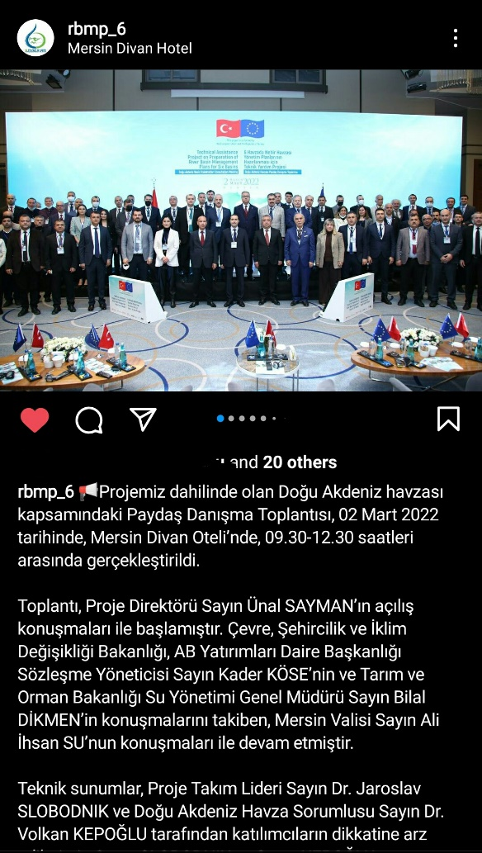
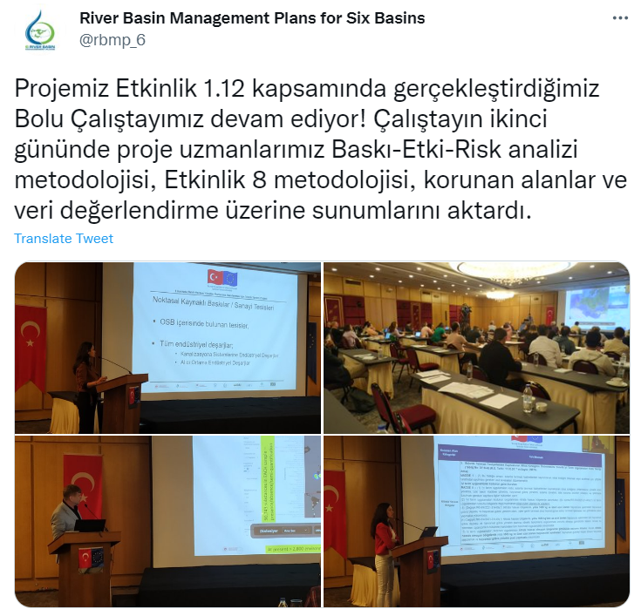
6 Havzada Nehir Havzası Yönetim Planlarının Hazırlanması için Teknik Yardım
Görünürlük ve İletişim
Proje etkinlikleri ve toplantılarının yanı sıra Dünya Su Günü gibi proje ile ilgili olan önemli günler ve resmi bayramlar ile ilgili içerikler de sosyal medyada Instagram, Linkedin, Twitter ve Facebook üzerinden paylaşılmaktadır. Ayrıca Paydaş Danışma Toplantıları, kurum ziyaretleri ve Yönlendirme Komitesi Toplantıları gibi önemli etkinliklerden fotoğraflar anlık olarak hikaye formatında paylaşılmaktadır.

Slide 8
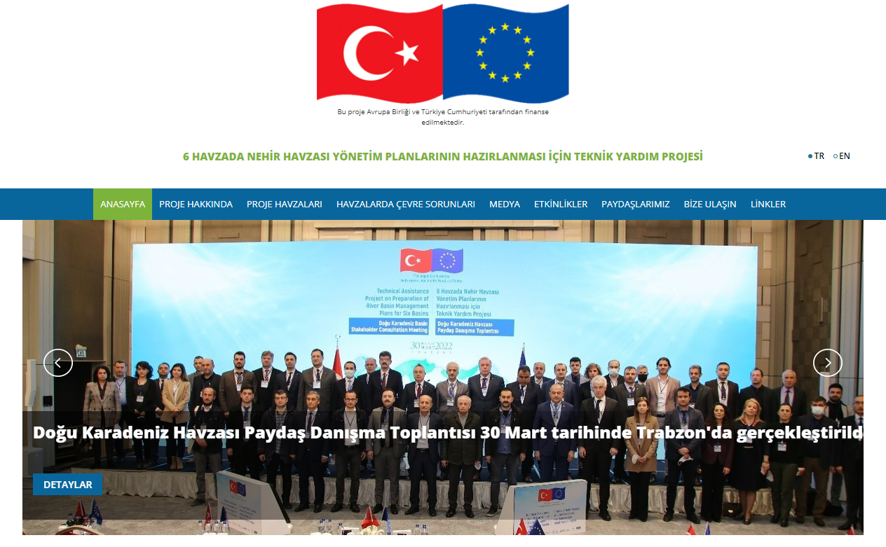
6 Havzada Nehir Havzası Yönetim Planlarının Hazırlanması için Teknik Yardım
Proje İnternet Sitesi
Projeye dair tüm detaylı bilgiler, sunumlar, çıktılar, etkinlikler, havzalarla ilgili bilgiler ve haber makaleleri düzenli olarak güncellenen internet sitesinde paylaşılmaktadır.
Zaman zaman Nihai Faydalanıcı ile sitenin iyileştirilmesi adına fikir alışverişleri yapılmakta ve öneriler siteye yansıtılmaktadır.

Slide 9
İlginiz için teşekkür ederim!
https://6rbmp.tarimorman.gov.tr/

